Slide 1
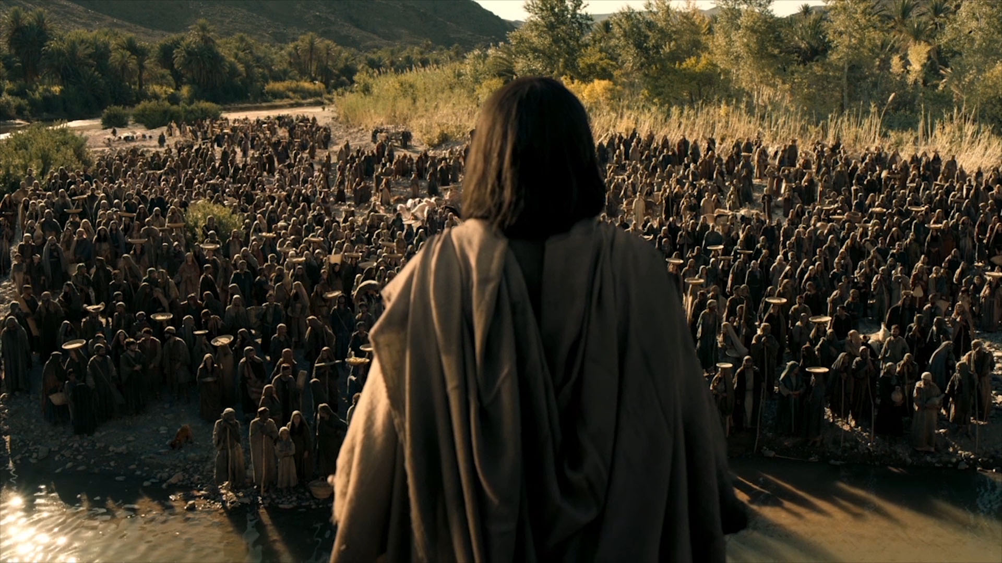
EL MENSAJE DE JESÚS

Slide 2
Nuestro mensaje
Todos somos pecadores
Dios envió a Jesús a que muriera en nuestro lugar
El que lo acepta es salvo y va al cielo.
El que no, es condenado.
Hemos de vivir vidas santas

Slide 3
Nuestro mensaje
El mensaje de Jesús
Todos somos pecadores
Dios envió a Jesús a que muriera en nuestro lugar
El que lo acepta es salvo y va al cielo.
El que no, es condenado.
Hemos de vivir vidas santas
Anuncio
Buena noticia
El reino de Dios ya ha llegado

Slide 4
Dar noticia o aviso de algo, publicar, proclamar, hacer saber
ANUNCIAR
Publicar, hacer patente y claro algo.
PREDICAR

Slide 5
Dar noticia o aviso de algo, publicar, proclamar, hacer saber
ANUNCIAR
Publicar, hacer patente y claro algo.
Reprender agriamente a alguien de un vicio o defecto.
Amonestar o hacer observaciones a alguien para persuadirle de algo
PREDICAR

Slide 6
El Dios de los judíos.
¿Nuestro Dios?
Justicia retributiva:
VENGANZA

Slide 7
El Dios de los judíos.
¿Nuestro Dios?
Justicia retributiva:
VENGANZA
Juan el Bautista: Lucas 7: 22 ss
Mensaje inaugural: Lucas 4:16-21

Slide 8
El Dios de los judíos.
¿Nuestro Dios?
El Dios de Jesús
Justicia retributiva:
VENGANZA
Justicia restauradora:
PERDÓN
Marcos 2:5
Romanos 5: 8 ,10
Lucas 23:34
2ª Corintios 5:19
Mateo 6: 12
Mateo 5: 23,24
1ª Corintios 13: 5

Slide 9
El Dios de los judíos.
¿Nuestro Dios?
El Dios de Jesús
Justicia retributiva:
VENGANZA
Mesías:
VIOLENCIA
Justicia restauradora:
PERDÓN

Slide 10
Salieron Jesús y sus discípulos por las aldeas de Cesarea de Filipo. Y en el camino preguntó a sus discípulos, diciéndoles: ¿Quién dicen los hombres que soy yo?
Ellos respondieron: Unos, Juan el Bautista; otros, Elías; y otros, alguno de los profetas.
Entonces él les dijo: Y vosotros, ¿quién decís que soy? Respondiendo Pedro, le dijo: Tú eres el Cristo.
Pero él les mandó que no dijesen esto de él a ninguno.
(Marcos 8: 27-30)

Slide 11
Salieron Jesús y sus discípulos por las aldeas de Cesarea de Filipo. Y en el camino preguntó a sus discípulos, diciéndoles: ¿Quién dicen los hombres que soy yo?
Ellos respondieron: Unos, Juan el Bautista; otros, Elías; y otros, alguno de los profetas.
Entonces él les dijo: Y vosotros, ¿quién decís que soy? Respondiendo Pedro, le dijo: Tú eres el Cristo.
Pero él les mandó que no dijesen esto de él a ninguno.
(Marcos 8: 27-30)
Viniendo Jesús a la región de Cesarea de Filipo, preguntó a sus discípulos, diciendo: ¿Quién dicen los hombres que es el Hijo del Hombre? Ellos dijeron: Unos, Juan el Bautista; otros, Elías; y otros, Jeremías, o alguno de los profetas. El les dijo: Y vosotros, ¿quién decís que soy yo? Respondiendo Simón Pedro, dijo: Tú eres el Cristo, el Hijo del Dios viviente.
Entonces le respondió Jesús: Bienaventurado eres, Simón, hijo de Jonás, porque no te lo reveló carne ni sangre, sino mi Padre que está en los cielos.
Y yo también te digo, que tú eres Pedro, y sobre esta roca edificaré mi iglesia; y las puertas del Hades no prevalecerán contra ella. Y a ti te daré las llaves del reino de los cielos; y todo lo que atares en la tierra será atado en los cielos; y todo lo que desatares en la tierra será desatado en los cielos.
Entonces mandó a sus discípulos que a nadie dijesen que él era Jesús el Cristo.
(Mateo 16: 13 -20)

Slide 12
El Dios de los judíos.
¿Nuestro Dios?
El Dios de Jesús
Justicia retributiva:
VENGANZA
Mesías:
VIOLENCIA
Justicia restauradora:
PERDÓN
Hijo del Hombre:

Slide 13
El Dios de los judíos.
¿Nuestro Dios?
El Dios de Jesús
Justicia retributiva:
VENGANZA
Mesías:
VIOLENCIA
Justicia restauradora:
PERDÓN
Hijo del Hombre:
PAZ

Slide 14
El Dios de los judíos.
¿Nuestro Dios?
El Dios de Jesús
Justicia retributiva:
VENGANZA
Mesías:
VIOLENCIA
SANTIDAD
Justicia restauradora:
PERDÓN
Hijo del Hombre:
PAZ

Slide 15
El Dios de los judíos.
¿Nuestro Dios?
El Dios de Jesús
Justicia retributiva:
VENGANZA
Mesías:
VIOLENCIA
SANTIDAD
Justicia restauradora:
PERDÓN
Hijo del Hombre:
PAZ
MISERICORDIA

Slide 16
Sed, pues, vosotros perfectos, como vuestro Padre que está en los cielos es perfecto.
(Mateo 5 :48)
Sed, pues, misericordiosos, como también vuestro Padre es misericordioso
(Lucas 6: 36)

Slide 17
Nuestro mensaje
El mensaje de Jesús
Todos somos pecadores
Dios envió a Jesús a que muriera en nuestro lugar
El que lo acepta es salvo y va al cielo.
El que no, es condenado.
Hemos de vivir vidas santas
Perdón, no venganza
Paz, no violencia
Misericordia antes que santidad

Slide 18
EL REINO DE DIOS
SIGNIFICADO
Espiritual
Dios está a cargo, tiene el control
Política, cultura, personal…

Slide 19
EL REINO DE DIOS
SIGNIFICADO
Espiritual
Dios está a cargo, tiene el control
Política, cultura, personal…
DÓNDE
En la Tierra
CUÁNDO
Ahora

Slide 20
EL REINO DE DIOS
QUIÉN FORMA PARTE
TODOS LOS SERES HUMANOS
Los extranjeros, los enemigos, aquellos que la religión excluye, los que supuestamente no pertenecen al reino, los pecadores, los inmundos, los intocables

Slide 21
Nuestro mensaje
El mensaje de Jesús
Todos somos pecadores
Dios envió a Jesús a que muriera en nuestro lugar
El que lo acepta es salvo y va al cielo.
El que no, es condenado.
Hemos de vivir vidas santas
Todos somos imagen de Dios
El que entra en el reino vive de forma distinta en la Tierra

Slide 22
Nuestro mensaje
El mensaje de Jesús
Todos somos pecadores
Dios envió a Jesús a que muriera en nuestro lugar
El que lo acepta es salvo y va al cielo.
El que no, es condenado.
Hemos de vivir vidas santas
Todos somos imagen de Dios
Perdón, no venganza
El que entra en el reino vive de
forma distinta en la Tierra
Paz, no violencia
Misericordia antes que santidad

Slide 23
Los fariseos se reunieron al saber que Jesús había hecho callar a los saduceos, y uno, que era maestro de la ley, para tenderle una trampa, le preguntó:
—Maestro, ¿cuál es el mandamiento más importante de la ley?
Jesús le dijo:
—“Ama al Señor tu Dios con todo tu corazón, con toda tu alma y con toda tu mente.” ³⁸ Éste es el más importante y el primero de los mandamientos. Pero hay un segundo, parecido a éste; dice: “Ama a tu prójimo como a ti mismo.” En estos dos mandamientos se basan toda la ley y los profetas. (Mateo 22: 34 -40)
Al ver que Jesús les había contestado bien, uno de los maestros de la ley, que los había oído discutir, se acercó a él y le preguntó:
—¿Cuál es el primero de todos los mandamientos?
Jesús le contestó:
—El primer mandamiento de todos es: “Oye, Israel: el Señor nuestro Dios es el único Señor. Ama al Señor tu Dios con todo tu corazón, con toda tu alma, con toda tu mente y con todas tus fuerzas.” Pero hay un segundo: “Ama a tu prójimo como a ti mismo.” Ningún mandamiento es más importante que éstos.
El maestro de la ley le dijo:
—Muy bien, Maestro. Es verdad lo que dices: hay un solo Dios, y no hay otro fuera de él. Y amar a Dios con todo el corazón, con todo el entendimiento y con todas las fuerzas, y amar al prójimo como a uno mismo, vale más que todos los holocaustos y todos los sacrificios que se queman en el altar.
Al ver Jesús que el maestro de la ley había contestado con buen sentido, le dijo:
—No estás lejos del reino de Dios. (Marcos 12: 28-34)
Un maestro de la ley fue a hablar con Jesús, y para ponerlo a prueba le preguntó:
—Maestro, ¿qué debo hacer para alcanzar la vida eterna?
Jesús le contestó:
—¿Qué está escrito en la ley? ¿Qué es lo que lees?
El maestro de la ley contestó:
—“Ama al Señor tu Dios con todo tu corazón, con toda tu alma, con todas tus fuerzas y con toda tu mente”; y, “ama a tu prójimo como a ti mismo.”
Jesús le dijo:
—Has contestado bien. Si haces eso, tendrás la vida.
Pero el maestro de la ley, queriendo justificar su pregunta, dijo a Jesús:
—¿Y quién es mi prójimo?
Jesús entonces le contestó: (Parábola del buen Samaritano)
(Lucas 10: 25-37)

Slide 24
Los fariseos se reunieron al saber que Jesús había hecho callar a los saduceos, y uno, que era maestro de la ley, para tenderle una trampa, le preguntó:
—Maestro, ¿cuál es el mandamiento más importante de la ley?
Jesús le dijo:
—“Ama al Señor tu Dios con todo tu corazón, con toda tu alma y con toda tu mente.” ³⁸ Éste es el más importante y el primero de los mandamientos. Pero hay un segundo, parecido a éste; dice: “Ama a tu prójimo como a ti mismo.” En estos dos mandamientos se basan toda la ley y los profetas. (Mateo 22: 34 -40)
Al ver que Jesús les había contestado bien, uno de los maestros de la ley, que los había oído discutir, se acercó a él y le preguntó:
—¿Cuál es el primero de todos los mandamientos?
Jesús le contestó:
—El primer mandamiento de todos es: “Oye, Israel: el Señor nuestro Dios es el único Señor. Ama al Señor tu Dios con todo tu corazón, con toda tu alma, con toda tu mente y con todas tus fuerzas.” Pero hay un segundo: “Ama a tu prójimo como a ti mismo.” Ningún mandamiento es más importante que éstos.
El maestro de la ley le dijo:
—Muy bien, Maestro. Es verdad lo que dices: hay un solo Dios, y no hay otro fuera de él. Y amar a Dios con todo el corazón, con todo el entendimiento y con todas las fuerzas, y amar al prójimo como a uno mismo, vale más que todos los holocaustos y todos los sacrificios que se queman en el altar.
Al ver Jesús que el maestro de la ley había contestado con buen sentido, le dijo:
—No estás lejos del reino de Dios. (Marcos 12: 28-34)
Un maestro de la ley fue a hablar con Jesús, y para ponerlo a prueba le preguntó:
—Maestro, ¿qué debo hacer para alcanzar la vida eterna?
Jesús le contestó:
—¿Qué está escrito en la ley? ¿Qué es lo que lees?
El maestro de la ley contestó:
—“Ama al Señor tu Dios con todo tu corazón, con toda tu alma, con todas tus fuerzas y con toda tu mente”; y, “ama a tu prójimo como a ti mismo.”
Jesús le dijo:
—Has contestado bien. Si haces eso, tendrás la vida.
Pero el maestro de la ley, queriendo justificar su pregunta, dijo a Jesús:
— ¿Y quién es mi prójimo?
Jesús entonces le contestó: (Parábola del buen Samaritano)
(Lucas 10: 25-37)

Slide 25
Nuestro mensaje
El mensaje de Jesús
Todos somos pecadores
Dios envió a Jesús a que muriera en nuestro lugar
El que lo acepta es salvo y va al cielo.
El que no, es condenado.
Hemos de vivir vidas santas
Todos somos imagen de Dios
Perdón, no venganza
El que entra en el reino vive de
forma distinta en la Tierra
Paz, no violencia
Misericordia antes que santidad

